Slide 1
L’eau une ressource à ménager et à mieux utiliser.

Slide 2
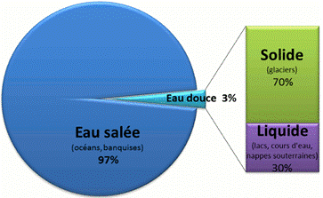

Slide 3
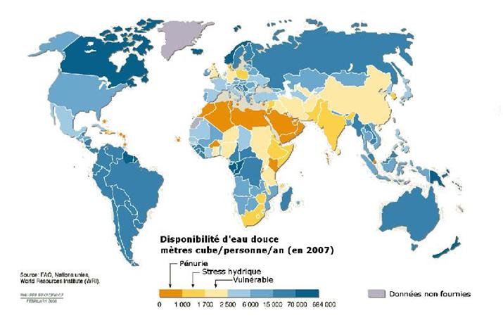
Les ressources en eau dans le monde en 2007.

Slide 4
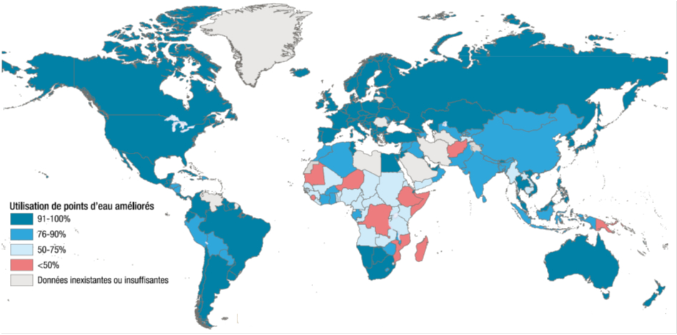
L’accès à l’eau en 2008

Slide 5
Le manque d'eau et d'infrastructures cause d'importants problèmes :
pour l'agriculture (l'irrigation des sols devient difficile voire impossible),
pour l'industrie (grandes consommatrices d'eau, les usines ne peuvent se développer),
pour la santé (cela entraîne une prolifération des maladies jusqu'à causer la mort de 8 millions de personnes à travers le monde chaque année).

Slide 6
Inf'eau +
- 884 millions de personnes n'ont pas accès à l'eau potable dans le monde
- 2.6 milliards de personne n'utilise pas d'installation d'assainissement améliorées
- 1.4 million d'enfants meurent chaque année de maladies diarrhéiques. La diarrhée ordinaire reste parmi les plus meurtrières des maladies liées à l'eau, l'assainissement et l'hygiène, elle est responsable de 43% des décès.

